Slide 1



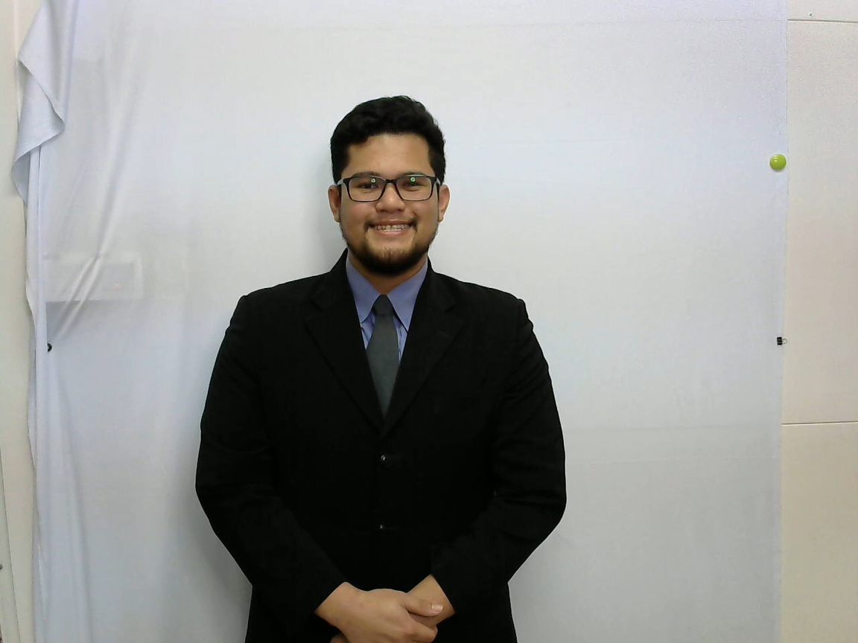
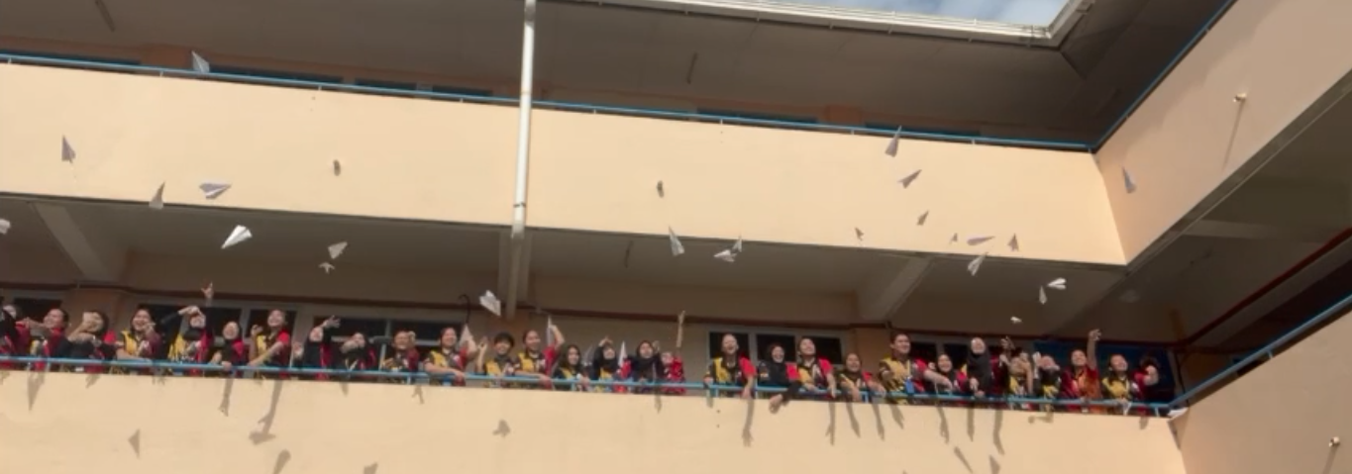

Kolej Matrikulasi
Sarawak
PERANAN & IMPAK
SEORANG GURU FIZIK
OLEH
SHAFIQ RASULAN

Slide 2

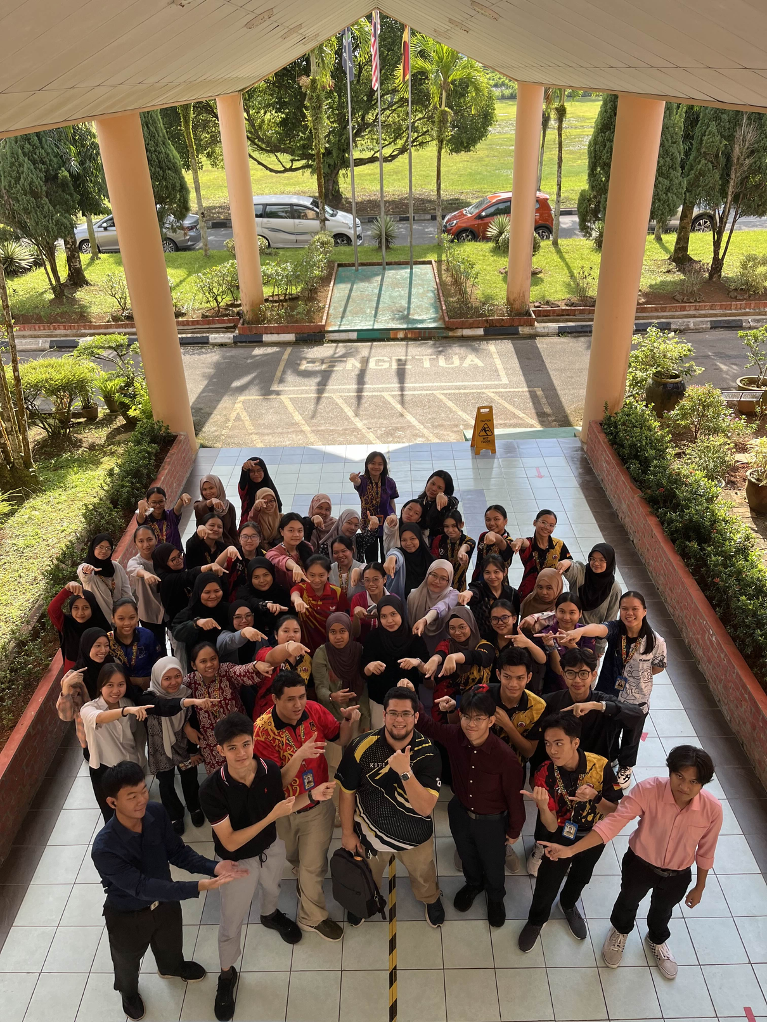
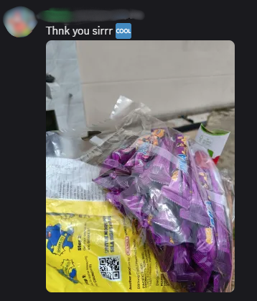









KMSw
Pengajaran Saya
MOTIVASI
Teori Penentuan Kendiri
Deci & Ryan (SDT)
Kerangka Pemikiran Berkembang
Carol Dweck
Perihal 1: PPPM
Anjakan 7:
Memanfaatkan ICT bagi meningkatkan kualiti pembelajaran di Malaysia
Anjakan 1:
Menyediakan kesamarataan akses kepada pendidikan berkualiti bertaraf antarabangsa
Gamification
Differentiated
Learning

Slide 3
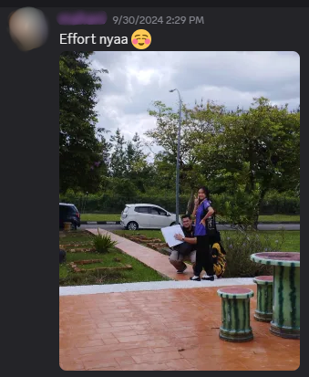
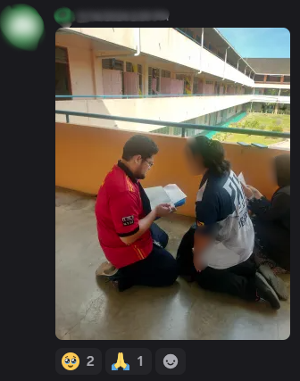
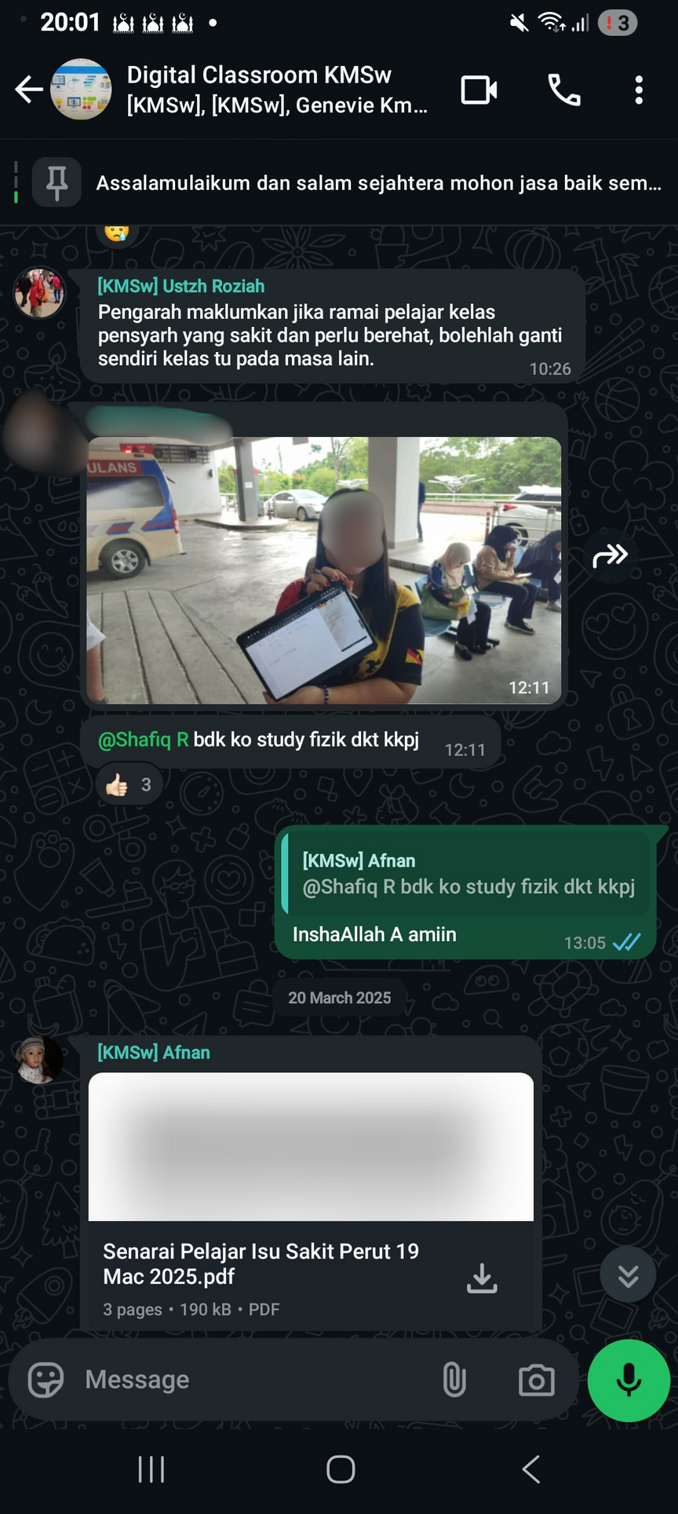

Indikator Motivasi Pelajar
KMSw
Anjakan 3:
Melahirkan rakyat Malaysia dengan penghayatan nilai

Slide 4

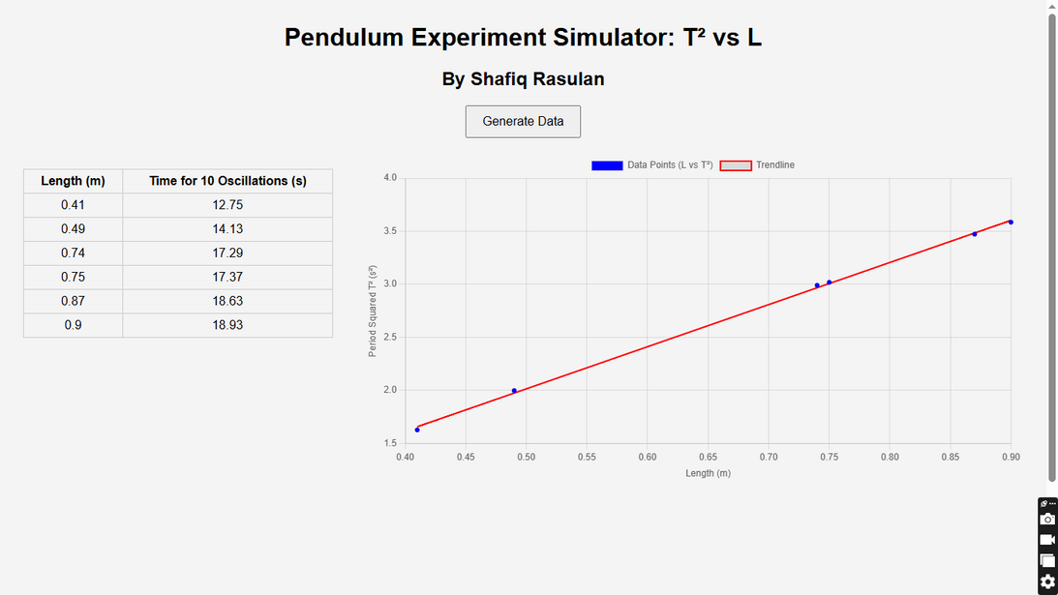
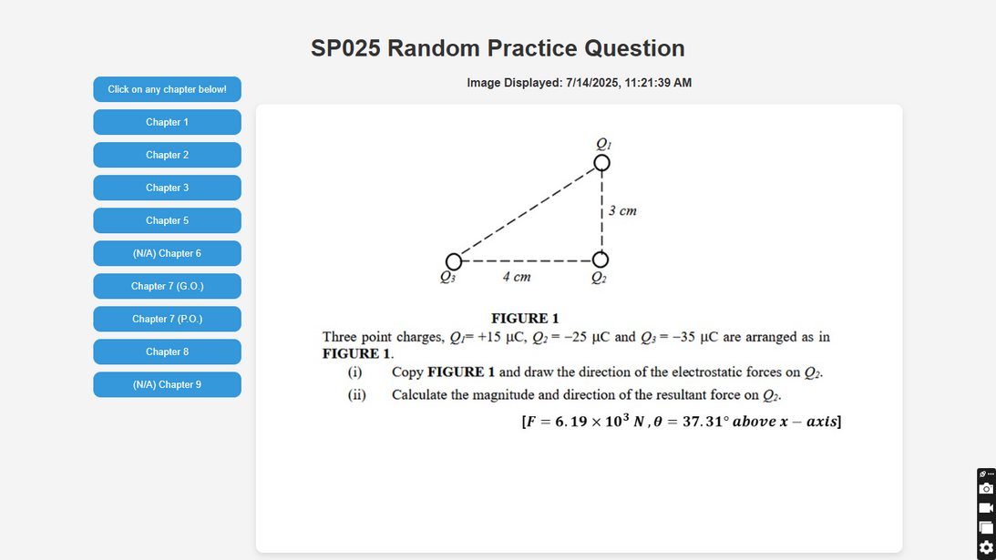
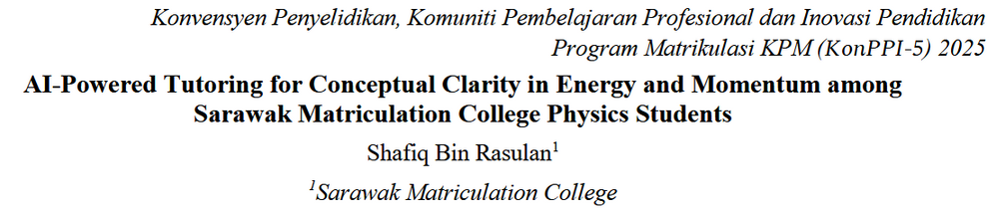

Menggalakkan pelajar menzahirkan motivasi mereka
KMSw
Alat Sokongan
Pembelajaran Kendiri
Anjakan 7:
Memanfaatkan ICT bagi meningkatkan kualiti pembelajaran di Malaysia

Slide 5

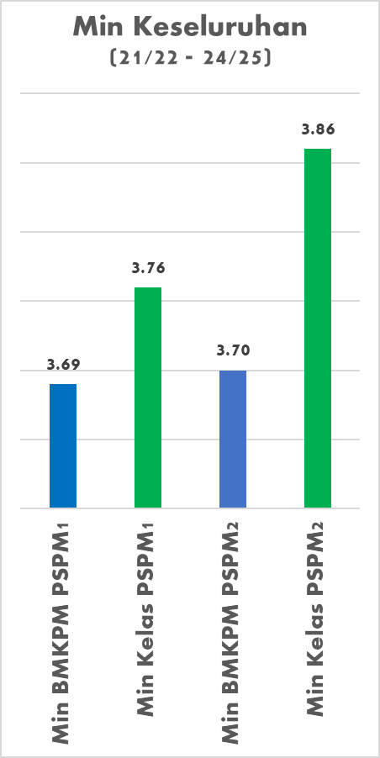
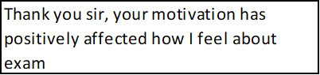
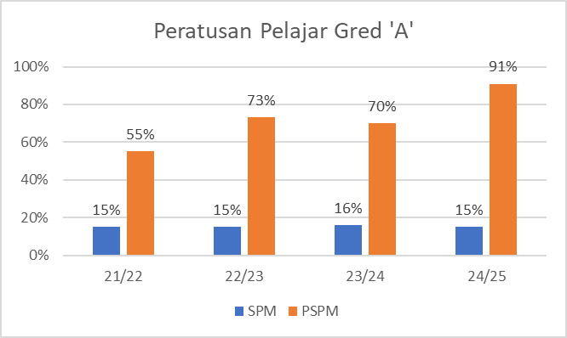


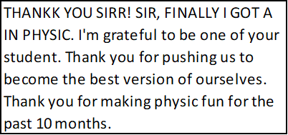

KMSw
Impak Amalan Pengajaran Saya
Anjakan 10:
Memaksimumkan Keberhasilan Murid Bagi Setiap Ringgit
52 pelajar
(SP025)
91.2%
21 pelajar
(SP015)
148%
36.8%

Slide 6
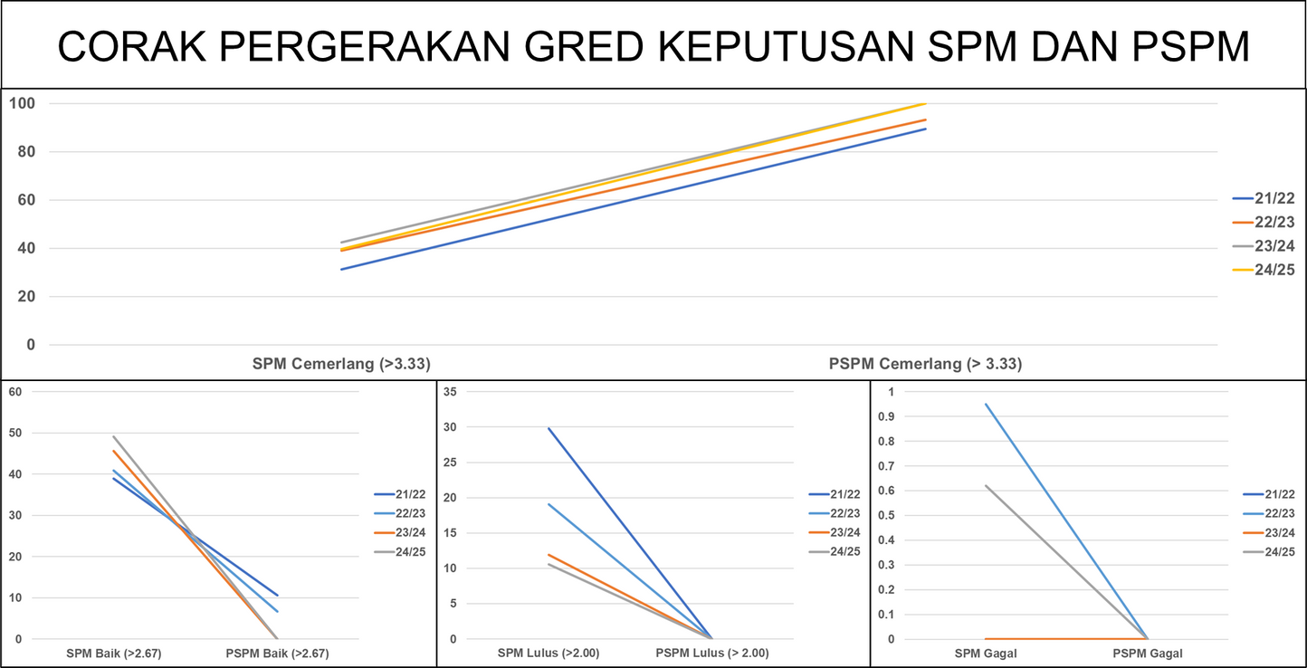
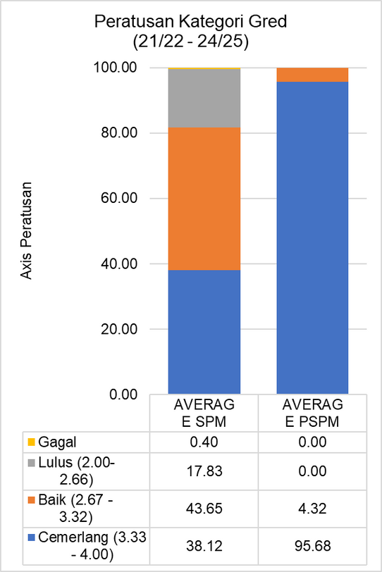

KMSw
Impak Amalan Pengajaran Saya
Anjakan 10:
Memaksimumkan Keberhasilan Murid Bagi Setiap Ringgit

Slide 7

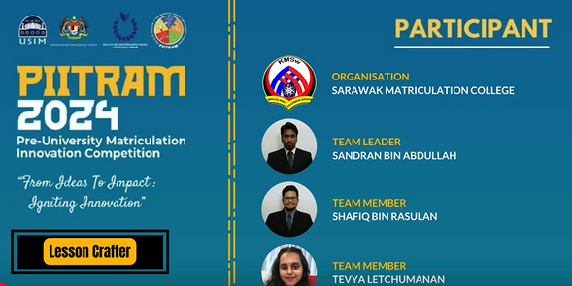
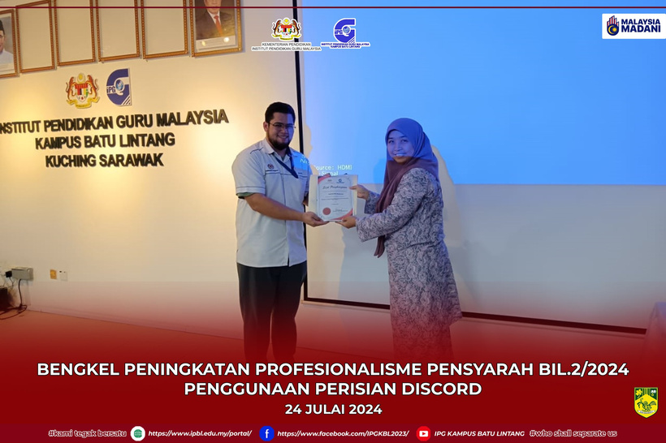
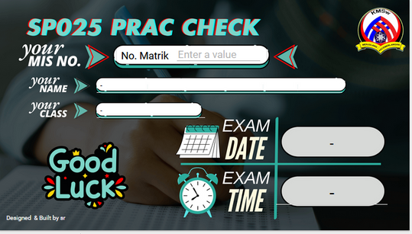


Sarjana
KMSw
Anjakan 4:
Transformasi keguruan sebagai pfofesion pilihan
Anjakan 7:
Memanfaatkan ICT bagi meningkatkan kualiti pembelajaran di Malaysia
Holistik
KIK & Inovasi
PLC
Lesson Crafter
Test Scheduler
Matrix Metric Match
Foundations & Frictions
Kajian Tindakan
AI-Powered Tutoring for Conceptual Clarity
Sumbangan Luar
Kurikulum & Pentaksiran
Bengkel Discord IPGKBL
Sinergi Inkubator STEM SMTS
Easy Math & Science
Pemeriksa Skrip Jawapan PSPM
Penggubal Modul Amali

Slide 8




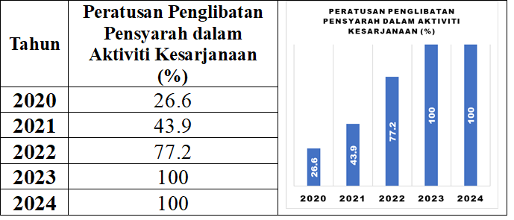




KMSw
Sarjana Kolaboratif
Inovasi
Lesson Crafter
Merentas Jabatan
Bersama Unit
Sains Komputer
Merit Matrix Match
Bersama Unit Kaunseling
Unit Fizik
Practical Test Scheduler
Inovatif
Coursework Analyzer
Peranan saya?
Menyokong pembangunan budaya kesarjanaan dalam kalangan warga kolej sebagai ahli pengurusan KIK dan Inovasi
Anjakan 9:
Bekerjasama dengan ibu bapa, komuniti dan sektor swasta secara meluas
Anjakan 11:
Meningkatkan Ketelusan dan Akauntabiliti Awam

Slide 9






KMSw
Silang Semak Aspirasi Negara & Global
Prakarsa Pendidikan Madani 1: Akses Pendidikan Saksama
Pengaplikasian Differentiated Learning
ASPIRASI
KEBANGSAAN
Prakarsa Pendidikan Madani 4: Membina Ekosistem Pendidikan Digital
Penggunaan Discord, PhET
dan juga pembinaan Dashboard Digital
Prakarsa Pendidikan Madani 5: Ekspresi Aspirasi Malaysia MADANI
Mengatur pelajar daripada pelbagai latar belakang secara strategik
TIMSS Science Framework:
Practice 3: Working with data
Pembinaan e-Phylab, Experiment Simulator
PISA: Learning in the digital world (2025)
Spreadsheet untuk data analisis data Fizik
ASPIRASI
GLOBAL
UNESCO's ICT Competency Framework for Teachers
Pembinaan Lesson Crafter
Kursus Discord for Teachers

Slide 10

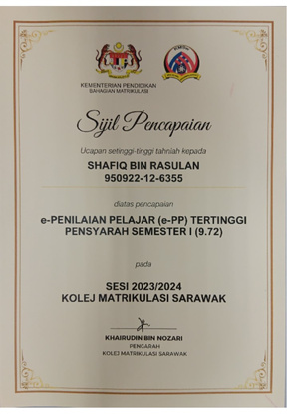
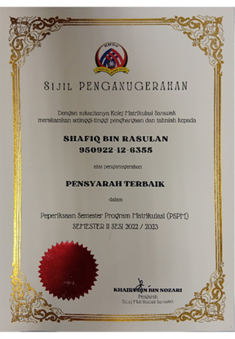
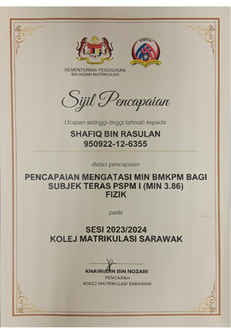
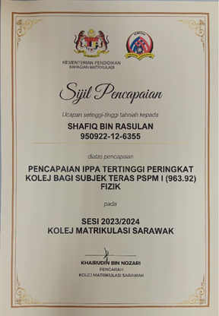
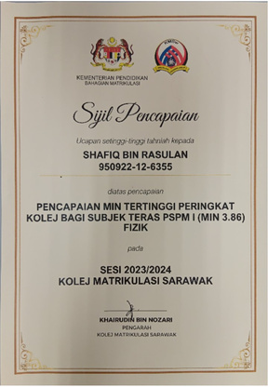

KMSw
Anugerah
Peratusan A Tertinggi SP015 Peringkat Kebangsaan
2025
e-Penilaian Pelajar Tertinggi Peringkat Kolej
2024
Pensyarah Terbaik Peringkat Kolej
2023
Kain batik corak berseri,
Dijahit rapi tangan sendiri.
Hati tenang rasa dihargai,
Sudi mendengar, terima kasih diberi.

